Slide 1
Aktivitäten des Arbeitskreises zur Kartierung von Interoperabilitätsinitiativen mit Bezug zu den MIOs
27.09.2022
Prof. Sylvia Thun

Slide 2


Ralf Degner

Slide 3
Insight:
Kartierung von Interoperabilitätsinitiativen mit Fokus auf FHIR und Terminologien

Slide 4




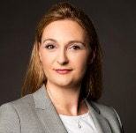


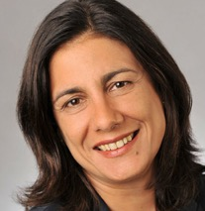


Mitglieder des Arbeitskreises:
Kartierung von Interoperabilitätsinitiativen mit Fokus auf FHIR und Terminologien
Nikolai Grewe
Kai U. Heitmann
Josef Ingenerf
Stefan Palm
Elisabeth Pantazoglou
Karl Sydow
Lars Treinat
Laila Wahle
Dora Walter
Alexander Zautke

Slide 5
Aktueller Stand
Start 16.5.22
20.07.2022: Fragebogen werden versendet
17.08.2022: Deadline Fragebogenannahme
September 2022: Aufbereitung der Ergebnisse und Veröffentlichung
Ende 16.09.22
Stellvertretender Vorsitz: Alexander Zautke
Adressatenliste erstellt
Fragen formuliert
Tool vorbereitet
Ziel: Versendung des Fragenkatalogs Ende Juni

Slide 6
Methode
Die Befragung erfolgt mit dem Befragungswerkzeug umfrageonline.com unter Verwaltung der gematik und wird anonym durchgeführt und ausgewertet. Es werden Industrieunternehmen, Krankenhäuser, niedergelassene Ärzte, MVZ und Organisationen des Gesundheitswesens befragt.
Studiendesign und Fragebogen wurden mit Unterstützung eines wissenschaftlichen Beirats entwickelt.

Slide 7
Fragenkategorien
Strukturdaten
Art der Spezifikation inkl. Version/ Stand der Umsetzung
Governance
Archiv der Spezifikation
FHIR-Spezifikation (Normativ, Basisprofile, ISIK aufführen)
    Veränderung der o.g. Spezifikationen
    Extensions
    Wie profiliert, dependencies
Terminologieserver
Terminologien/Code Systems
Conformance Testing
Datennutzung/Datenaustausch
Use Cases
Notes:
Strukturdaten (Nikolai Grewe )
Beschreibung Projekt
Wer ist mit in Projekte/Spezifikationen involviert / beteiligt / adressiert
Welche Art von Beteiligung?
Anwendung von Spezifikationen
Profilierung von technischen Spezifikationen
Erarbeitung von fachlichen Anforderungen
Perspektive
Falls noch keine Initiative/n, gibt es Planungen dazu?
Art der Spezifikation (Karl Sydow)
FHIR Statements inkl. URL (Diskussion: besser, nach Gruppen zu Fragen, anstelle von dedizierten URLs?)
CDA Leitfäden
IHE Profile
HL7 v2
openEHR
Terminologien / Value Sets
Weiteres (z.B. OMOP, DICOM, GS1, IEEE 11073, SDC)
Gibt es Planungen auf andere Standards (insbes. FHIR) oder andere Terminologien zu wechseln? ( Karl Sydow )
Governance (Kai U. Heitmann )
Auf Basis welcher rechtlichen Grundlage? Wenn ja, welche?
Wird das Projekt im Rahmen eines Förderprojektes durchgeführt? Wenn ja, welches?
wie ist es abgestimmt (IOP Council, InteropForum, HL7 ZULIP, MII, KBV Benehmensprozess)?
Über HL7 DE abgestimmte Profile
Über HL7 int abgestimmte Profile
Archiv der Spezifikation URL (Alexander Zautke )
SIMPLIFIER
Implementierungsleitfaden
Ist ein Datenmodell vorhanden?
FISH/SUSHI
ART DECOR
Wenn FHIR-Spezifikation: FHIR Profile inkl. URL (Alexander Zautke )
Gruppierung der Ressourcen
Genaue Ressource (Normative Ressourcen, HL7 Basisprofile, ISIK gesondert aufführen)
Wie viele eigens definierte Extensions werden verwendet? Welche Terminologien?
Wie profiliert?
FHIR Shorthand und SUSHI
FORGE
Trifolia-on-FHIR
Aktualität der verwendeten Profile
FHIR Version? R3, R4, R5
Welche Dependencies verwendet die Spezifikation?
Deutsche Basisprofile
MI-I
KBV
gematik
ISiK
ISiP
Terminologieserver / Terminologieservices (Josef Ingenerf )
Besteht im Projekt die Notwendigkeit eines externen Terminologieservices? Wenn ja, wofür?
Technische Umsetzung
Welcher Terminologieserver (Fraunhofer, ID Berlin, Carecom, Ontoserver, ELGA, FH Dortmund, ..)
Welche Terminologien sind bereits im TermServer
Code Systems Governance (Josef Ingenerf )
Wer definiert Code Systems? Wer ist zuständig für die Pflege?
Abstimmung/Übersetzung mit AWMF
Abstimmung/Übersetzung mit BFARM
Abstimmung/Übersetzung mit Projekt XY (MII, NUM,...)
Terminologien (CodeSystems) / Value Sets (Elisabeth Pantazoglou )
Übersetzungen
BfArM Zusammenarbeit
SNOMED
OMICS Terminologien
ICD-10 / ICD-11
LOINC
ICF
MedDRA
ICNP
ATC
OPS
TNM
HPO
RadLex
ePACC
LEP
NANDA
NIC / NOC
APENIO
ALPHA-ID/SE
ORPHANET
PZN
WHO ATC
KTL
Value Sets (welche?)
Mappings (Elisabeth Pantazoglou )
Werden Mappings zwischen verschiedenen Terminologien veröffentlicht?
Wer sichert die Qualität der Mappings?
Datennutzung (Laila Wahle )
Wie werden Profile/strukturierte Daten genutzt
wie werden die Daten erfasst/erhoben? (UI/Tool-Unterstützung)
single-use/Neuerhebung oder Nutzung von Bestandsdaten/Routinedaten
Datenaustausch (Stefan Palm )
MII/NUM
ePA
Dokumentenbasiert? REST-basiert?
Sektorenübergreifende Kommunikation?
Allgemein: Sender vs Empfänger
Secondary Use
Auf welcher rechtlichen Grundlage erfolgt der Datenaustausch?
Werden die ausgetauschten Daten auf Konformität überprüft?
Wenn ja, wie?
Schema-Validierung
Validierung gegen FHIR-Profile
Validierung der Terminologien
Stand der Umsetzung (Dora Walter )
noch in Planung/Konzeption
fertiggestellte Spezifikation
Abstimmungsverfahren/Standardisierung (geplant, im Gange, abgeschlossen)
Stand der Implementierung in Primärsystemen oder Zusatzsoftware?
bereits im praktischen Einsatz?
Schätzung der Anzahl der (potentiellen) Nutzer
Schätzung Anzahl der bereits ausgetauschten Datensätze
Conformance-Testing (Lars Treinat )
Werden Beispiele bereitgestellt?
Sind Testfälle dokumentiert?
Gibt es ein Zertifizierungsverfahren?
Gibt es Referenzimplementierungen?

Slide 8
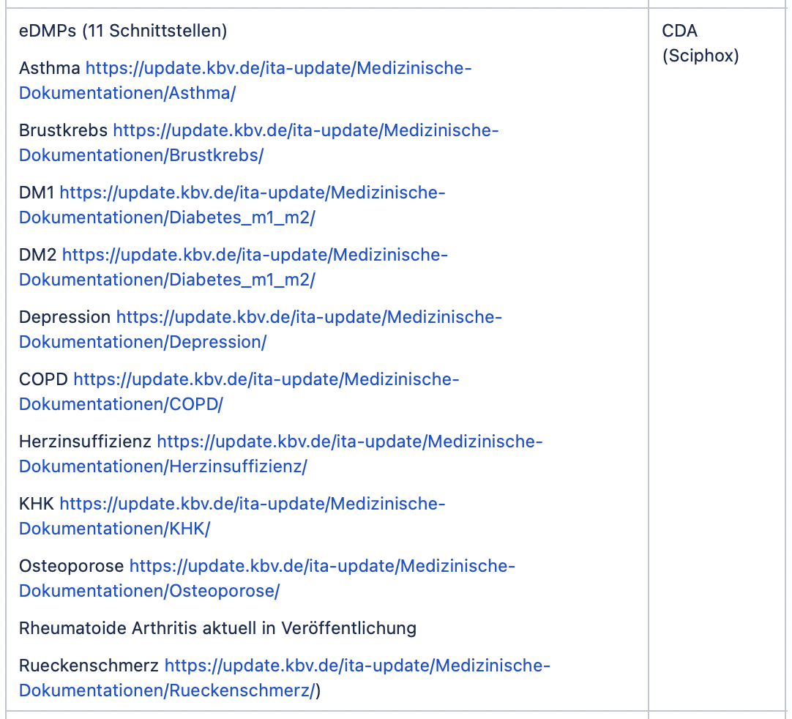
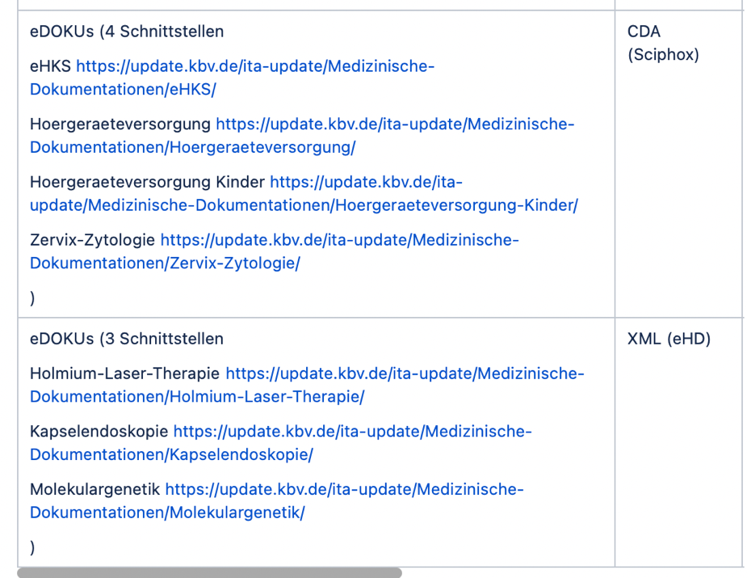
Auszug Antwort der KBV/Mio42

Slide 9
Antwort KBV/MIO42 → Spezifikationen in FHIR
KBV-Basis (https://mio.kbv.de/display/BASE1X0)
Archiv- und Wechselschnittstelle (https://update.kbv.de/ita-update/371-Schnittstellen/PVS-Archivierungs-Wechsel-Schnittstelle/)
VoS-SST (https://update.kbv.de/ita-update/371-Schnittstellen/Verordnungssoftware-Schnittstelle/)
eArbeitsunfähigkeitsbescheinigung (https://update.kbv.de/ita-update/DigitaleMuster/eAU/)
eRezept (https://update.kbv.de/ita-update/DigitaleMuster/ERP/)
eTerminservice (https://simplifier.net/eterminservice-r4)
MIO-Impfpass (https://mio.kbv.de/display/IM1X1X0)
MIO-Zahnärztliches Bonusheft (https://mio.kbv.de/display/ZB1X1X0)
MIO-Mutterpass (https://mio.kbv.de/display/MP1X1X0)
MIO-UHeft (https://mio.kbv.de/display/UH1X0X1)
MIO-Patientenkurzakte (https://mio.kbv.de/display/PKA1X0X0)
MIO-DIGA Toolkit (https://mio.kbv.de/display/DIGA1X0X0)
MIO-Telemedizinisches Monitoring (https://mio.kbv.de/display/TM1X0X0)
Kollegensuche (https://update.kbv.de/ita-update/Abrechnung/Kollegensuche/)

Slide 10
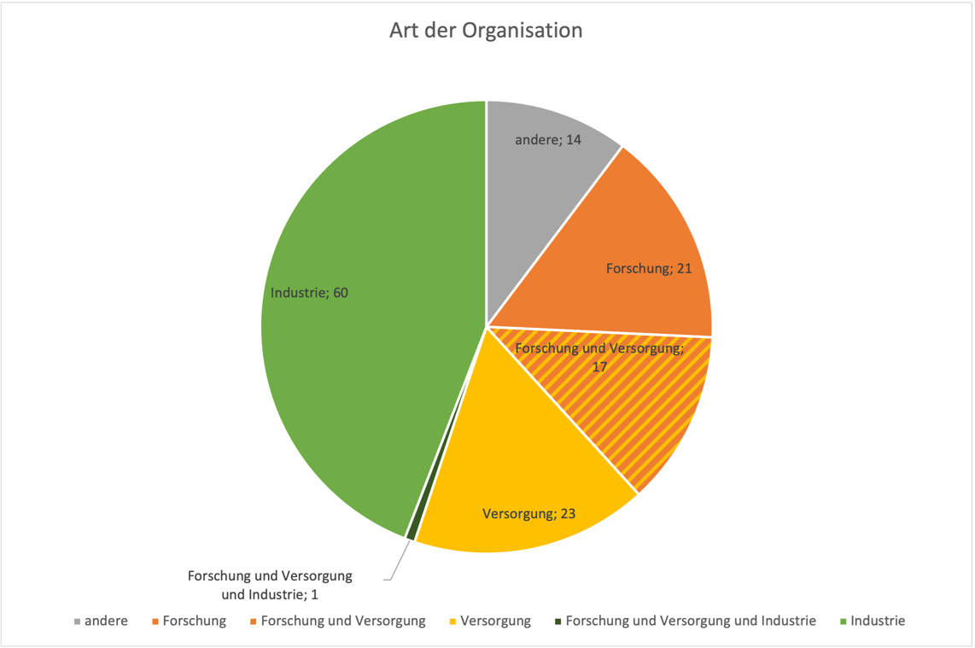
Ergebnis

Slide 11
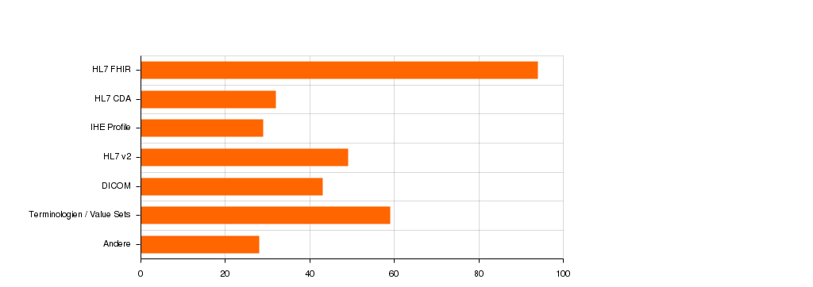
Welche Standards werden genutzt?

Slide 12
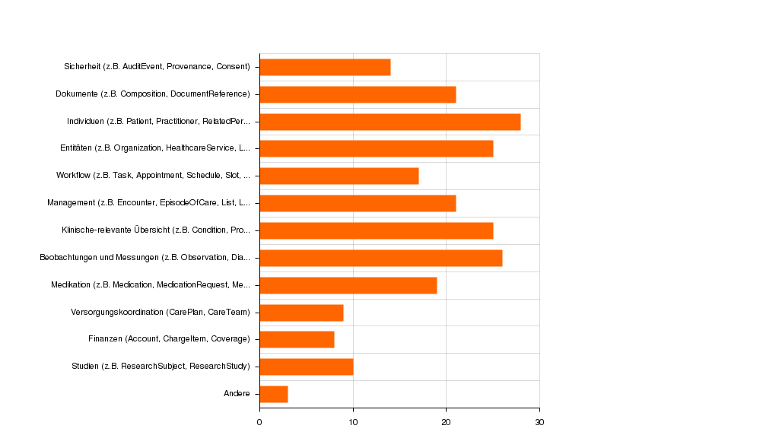
Genutzte FHIR Ressourcen

Slide 13
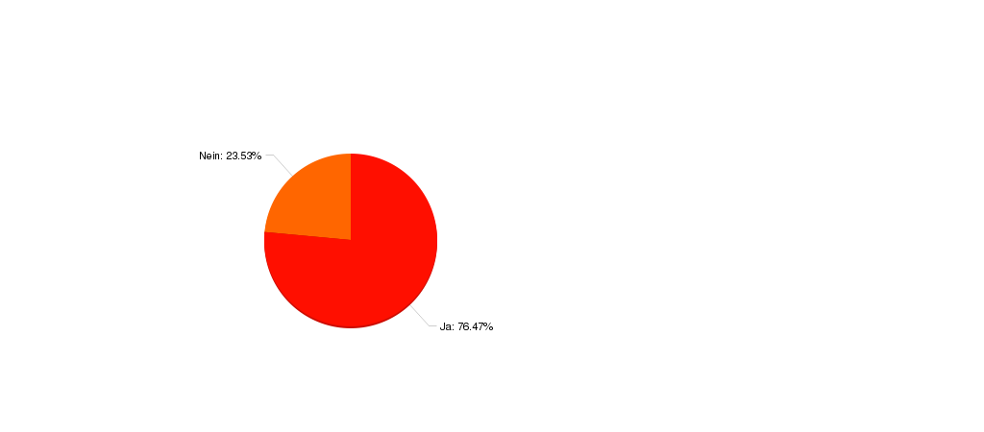
Werden die Spezifikationen abgestimmt?

Slide 14
Handlungsempfehlungen
Flexible Governance aller Stakeholder (MIO, gematik, BfArM, HL7, Wissenschaft) etablieren und verbindlich einsetzen
Veröffentlichung und Vereinheitlichung der Schnittstellen forcieren
Weiterentwicklung und Etablierung des FHIR-Standards in weiteren Bereichen des Gesundheitswesens fördern
Voraussetzung für den praktischen Einsatz von FHIR im Versorgungskontext schaffen
Nutzbarkeit von nationalen Terminologien ermöglichen
Unterstützung der Entwickler bei der Implementierung von FHIR fördern
Patienten- und Anwenderperspektive bei der Entwicklung und Implementierung der Spezifikation (Sender und Empfänger von Daten) berücksichtigen

Slide 15
Fragen?

